Slide 1
重组检测软件RDP4的应用
汇报人：赵烨

Slide 2
Introduction
RDP4 (Recombination Detection Program version 4) 是一个检测和分析重组信号的软件，包括7种基本检测程序（RDP method, GENECONV, Bootscanning, MaxChi, Cimaera, 3SEQ and SiScan）和4种附加检测程序（LARD, PHYLPRO, distance plots and TOPAL）。

Slide 3
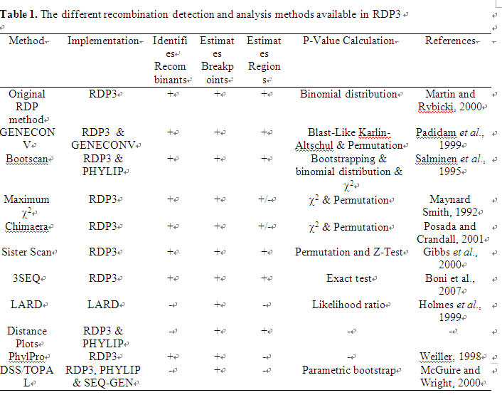

Slide 4
操作基本步骤
打开一个.meg格式的文件：左击鼠标open按钮。
点击页面顶端options按钮，进入General页面选择一系列参数：
左击主界面上的X-over按钮开始进行重组分析。
分析完毕后出现四个界面，顺时针方向依次为：
Sequence display
The recombination information display
Schematic sequence display
Plot display

Slide 5
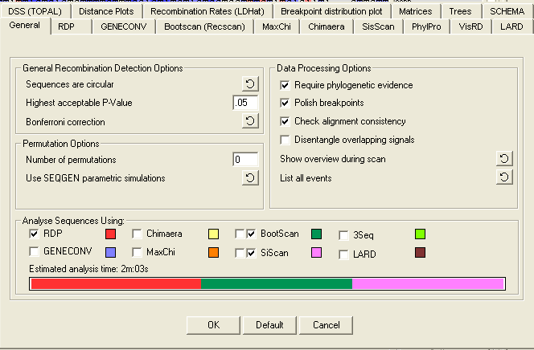

Slide 7
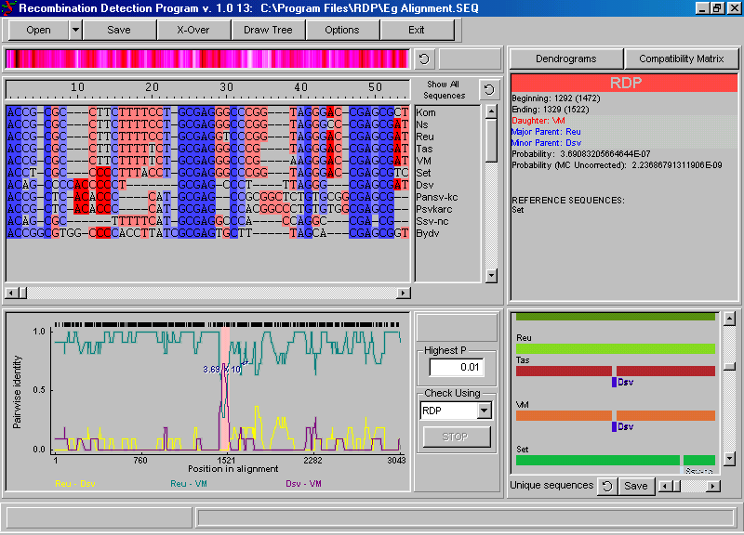
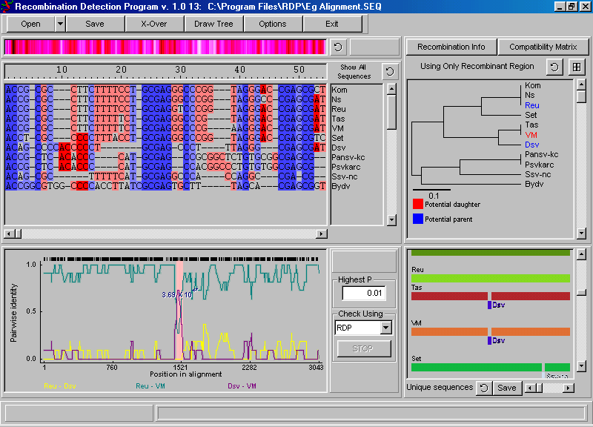
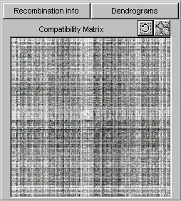
RDP4界面的主要组成部分
Command buttons 命令按钮
Identity display 同源性显示
Tree display 进化树显示
Matrix display 矩阵显示
Recombination info. Display
重组信息显示
Sequence display 序列显示
Plot display绘图显示
Schematic sequence display
图解序列显示
分析进度条
Figure 1. The main components of the RDP interface.

Slide 8
sequence display.
Sequence display序列显示
Sequence names
Position indicator位点指示
Toggle sequence display
Identity display同源性显示
Identity indicator
Toggle identity display

Slide 9
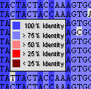
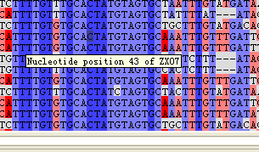
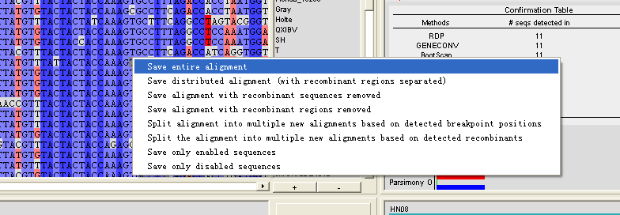
左击序列中的部位可以显示不同颜色代表的含义
鼠标悬空在某个核苷酸上会显示出该核苷酸处于何序列的具体位置
右击鼠标可以保存不同形式你想要的序列

Slide 10
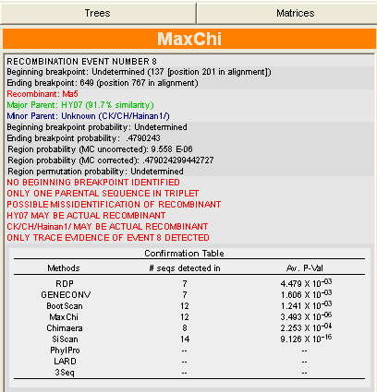
The recombination information display
Method used to detect
recombinant region
Breakpoint positions: In
sequence (in alignment)
Probable recombinant
(recombinant) and parental
sequences
P-Value s
Warnings and additional
method specific info.

Slide 11
现以下情况，该界面还会出现warning标示（红色）：
（1）在比对序列中只有一个可能为父母代毒株的序列
（2）有可能(约30%或更大的可能)误认为重组序列(即实际上父母代的序列中的某个才是真正的重组毒株)如果是这样会在后面显示出实际上可能为重组毒株的父母代毒株的名字。
（3）无法识别出一个或全部两个突变位点。
（4）一个或两个突变位点是错位的。
（5）重组信号微弱
（6）如果复合信号可能是一个分析错误的人工制品。

Slide 12
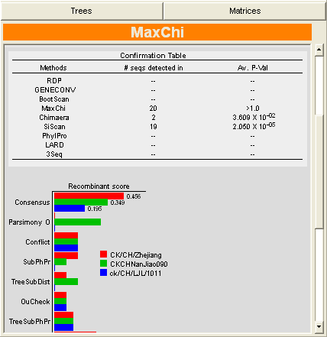
“confirmation table”部分表明了用不同方法检测出发生该重组事件的毒株数和关于目前检测到的重组事件的符合程度
Confirmation table 下面是一个总结性的柱状图，对于99%的用户来说前三条柱状图代表的是有用的信息。柱状图下面的分数大于60%代表这该毒株几乎确定为重组毒株。大于40%小于60%的分数代表软件可能犯了错误，但也可能没有。小于40%表示该毒株很可能不是重组毒株。

Slide 13
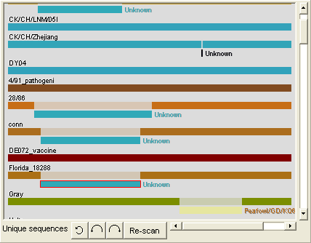
The schematic sequence display
Background sequence 背景序列
Recombinant region
重组区域
Cycle through display options
改变视图颜色
Current view

Slide 14
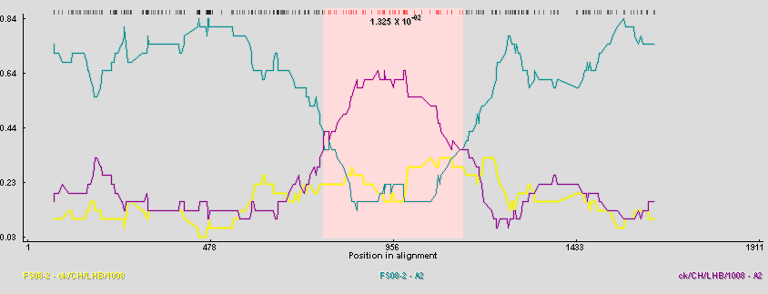
The Plot Display
潜在的重组区域
P-value
主要亲本与重组
序列的同源性
次要亲本与重组序列的同源性
主要亲本与次要亲本
的同源性

Slide 15
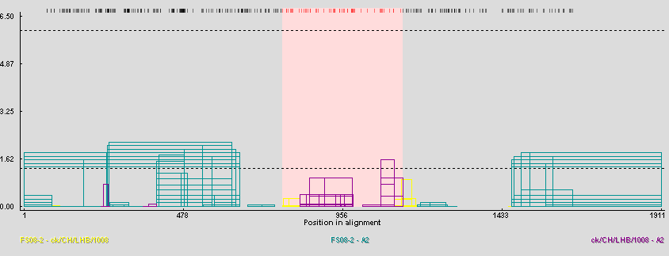

Slide 16
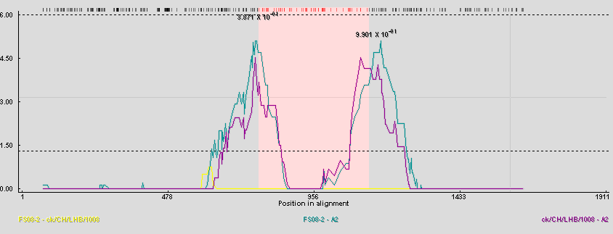

Slide 17
Tree Display
Switch to recombination
information display
Switch to compatibility
matrix display
View all trees
Simultaneously
Cycle through trees
Portion of alignment
used to draw tree
“Parental” sequences
“Recombinant” sequence
Scale bar
Key
Figure 6. The dendrogram display.

Slide 18
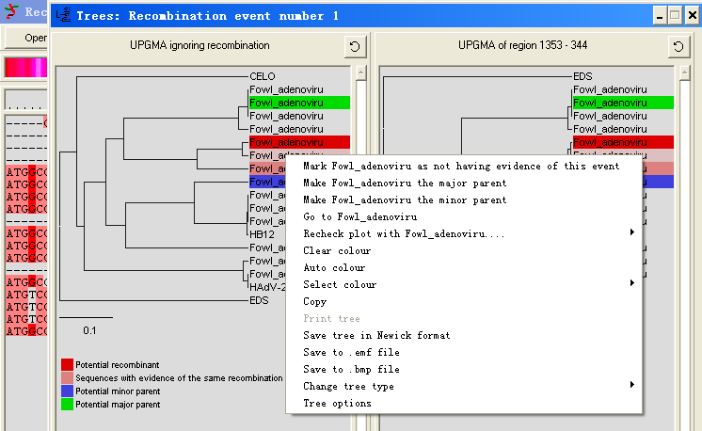

Slide 19
点击右上角的“cycle through trees”按钮即可以用该序列的不同部分进行做树分析。包括：（1）根据重组序列的不同部分分别作树
（2）只有已确认的重组区域做树（即用minor parent 部分）
（3）只用已确认的非重组区域做树（即major parent部分）
（4）忽略重组的所有区域做树。

Slide 20
你还可以选择不同方法做树，包括： neighbour joining, least squares, maximum likelihood, and Bayesian trees.
“Mark [sequence name] as also having evidence of this event” 和“Mark [sequence name] as not having evidence of this event.”选项可以使你在树上手动修改你认为RDP所犯的错误.
“Go to [sequence name]”选项可以指引你在schematic sequence display板块看到这个序列。
”Recheck plot with [sequence name] as recombinant/minor parent/major parent”选项可以使你看到如果你替换了其中一个序列后，进化树会有什么变化。

Slide 21
RDP4只是一种检测手段，也会出现很多的错误，不能完全依赖RDP4来判断重组。本人翻译及理解水平有限，希望大家予以谅解！感谢大家的聆听，希望大家提出宝贵意见！谢谢~

